Slide 1
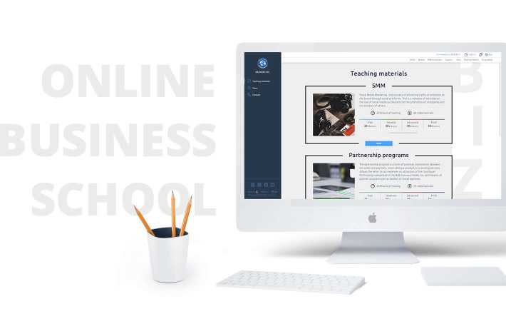
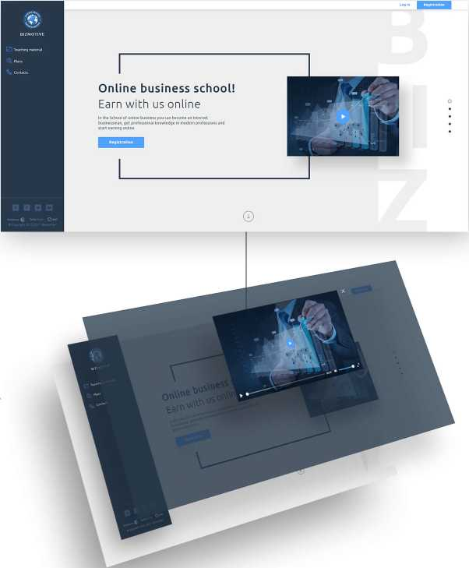
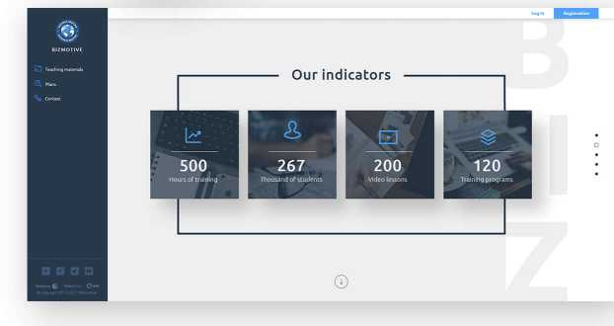
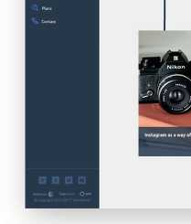
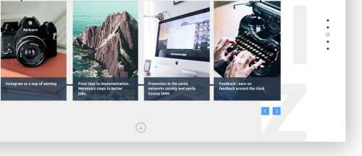
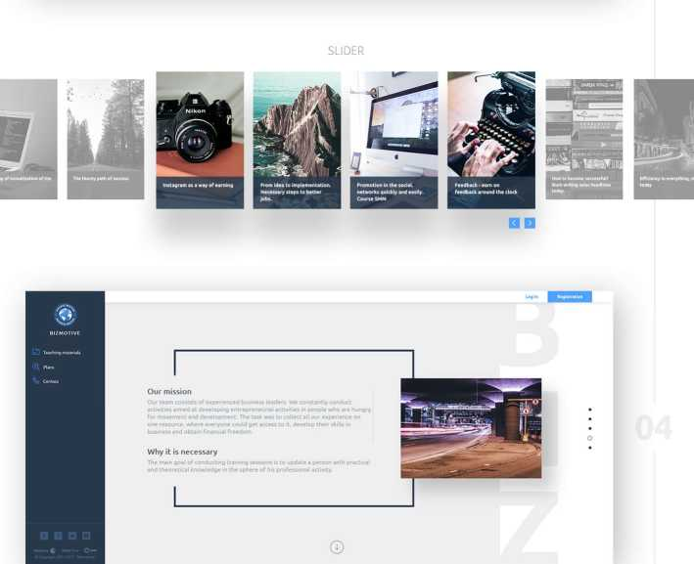
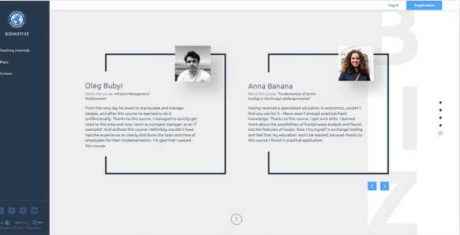
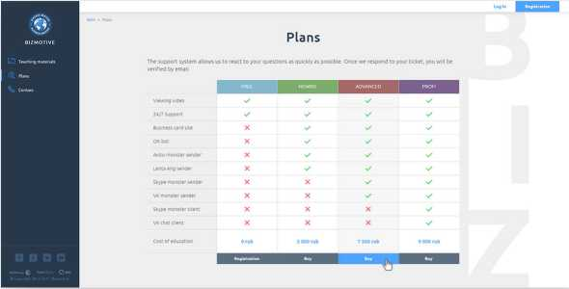
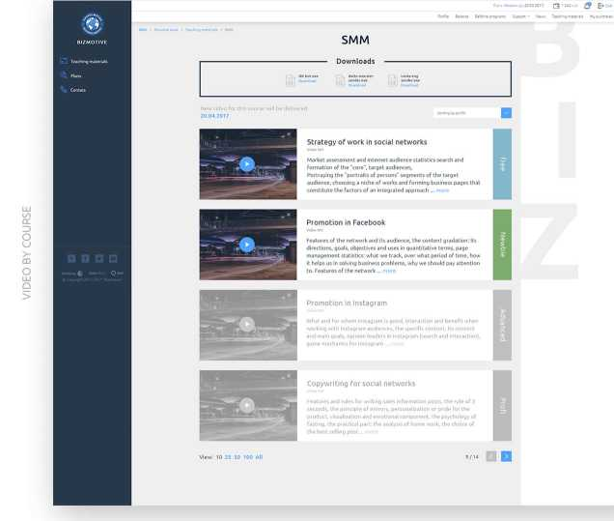
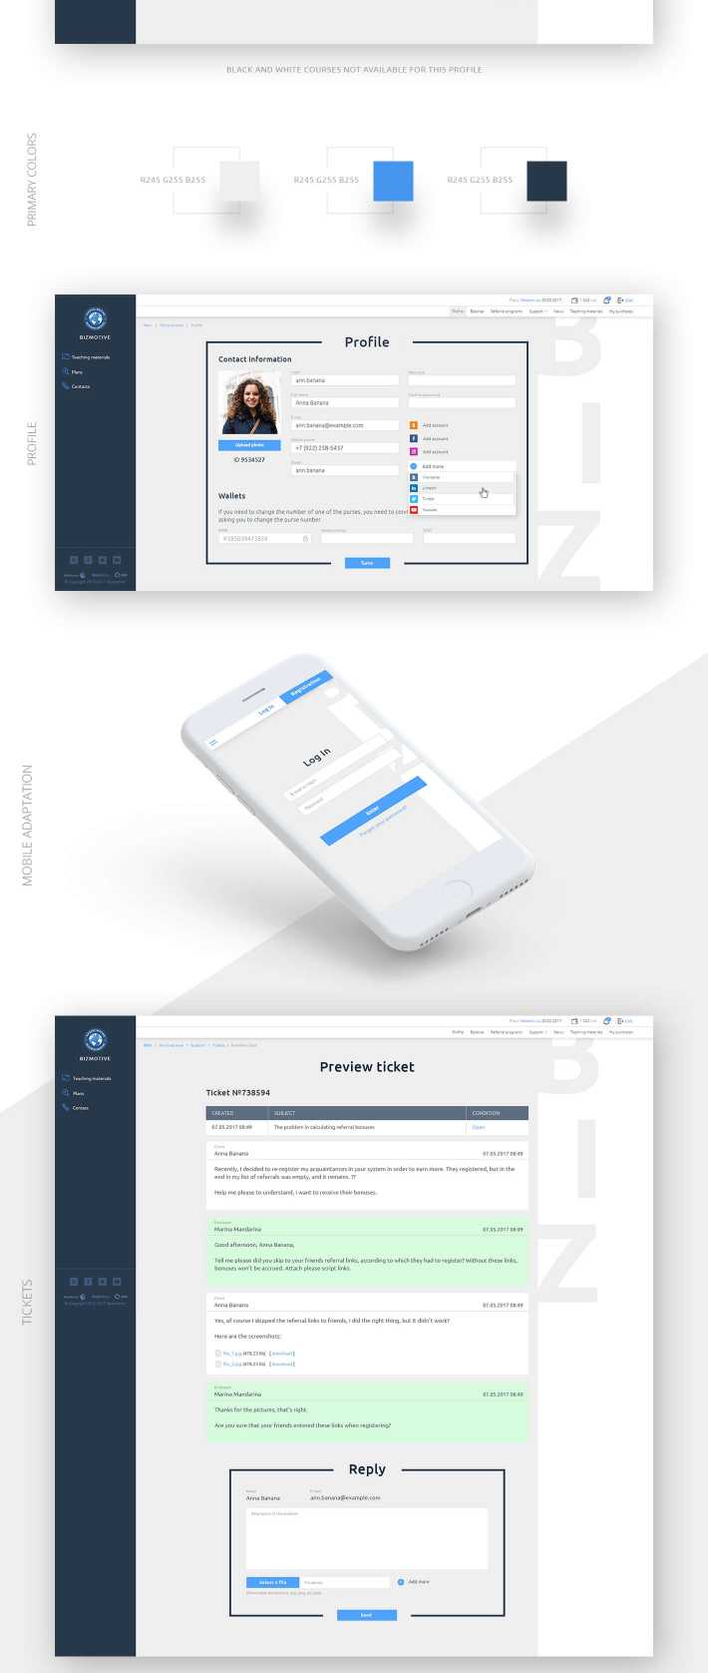
HAUPTSEITE
Online Wirtschaftsschule!
COST GÜSSE
unsere Kurse
Aa
Ubuntu Schriftart
ABCDEFGHIJKLMNOPQRSTUVWXYZ
Bold ABCDEFGHIJKLMNOPQRSTUVWXYZ
1234567890
ABCDEFGHIJKLMNOPQRSTUVWXYZ
Medium ABCDEFGHIJKLMNOPQRSTUVWXYZ
1234567890
ABCDEFGHIJKLMNOPQRSTUVWXYZ
Regelmäßige ABCDEFGHIJKLMNOPQRSTUVWXYZ
1234567890
ABCDEFGHIJKLMNOPQRSTUVWXYZ
Licht ABCDEFGHIJKLMNOPQRSTUVWXYZ
1234567890
DANKE für das Ansehen

